Slide 1
ÚVOD DO MEDITERÁNNÍCH STUDIÍ
VI. přednáška
kulturní přehled - středověk

Slide 2
Muslimské panství nad Pyrenejským poloostrovem

Slide 3
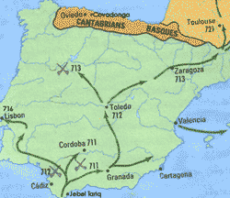
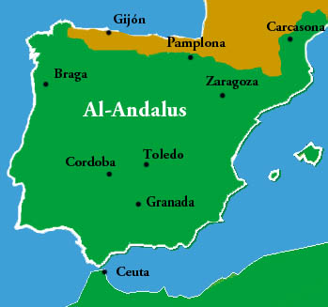

Slide 4
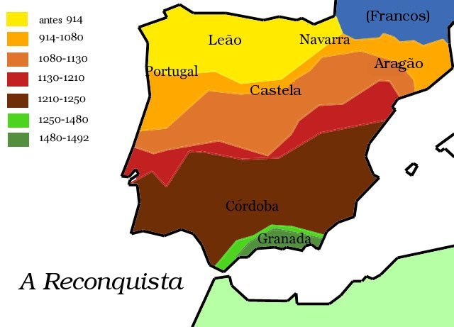

Slide 5
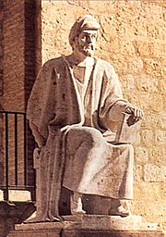
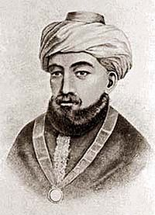
Ibn Rušd - Averroes
Moše ben Majmon - Maimonidés

Slide 6
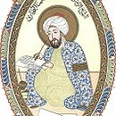
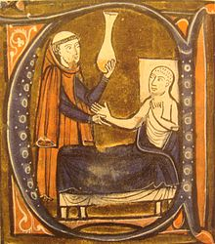
Ibn Síná- Avicenna
Gerard z Cremony

Slide 7
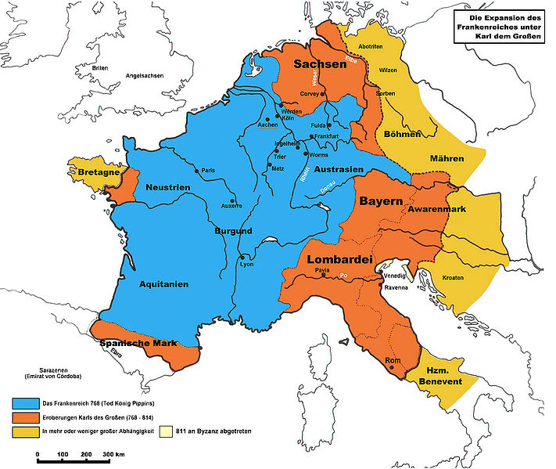
Karolinská a ottonská renesance

Slide 8
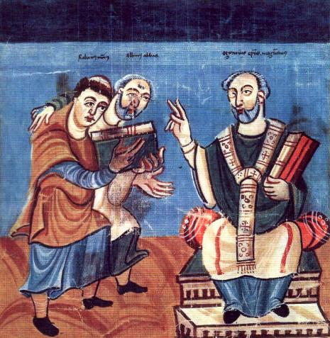
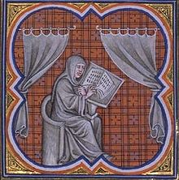
Alcuin z Yorku
Einhard

Slide 9
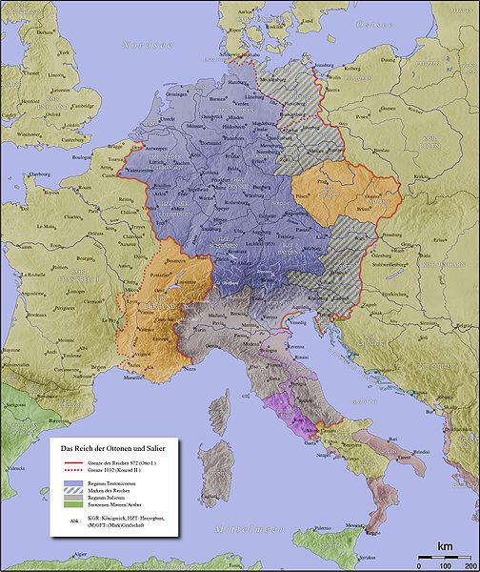
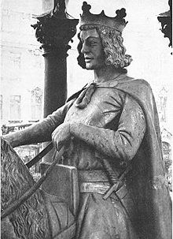

Slide 10
Románský sloh

Slide 11
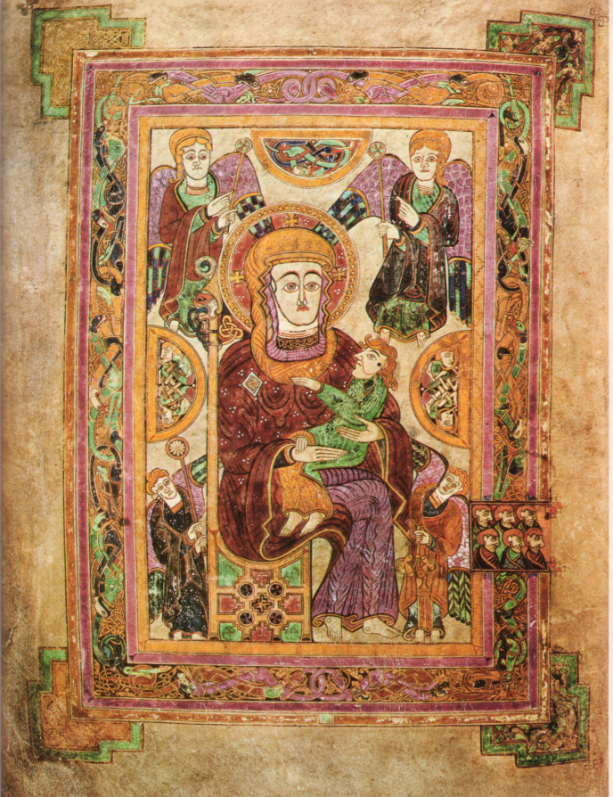
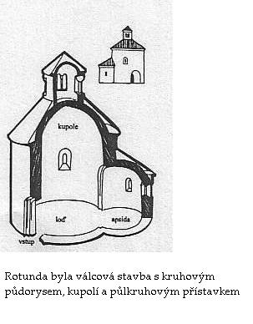

Slide 12
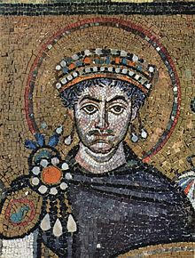
Byzantská kultura
Basileios Veliký
Justinián I.

Slide 13
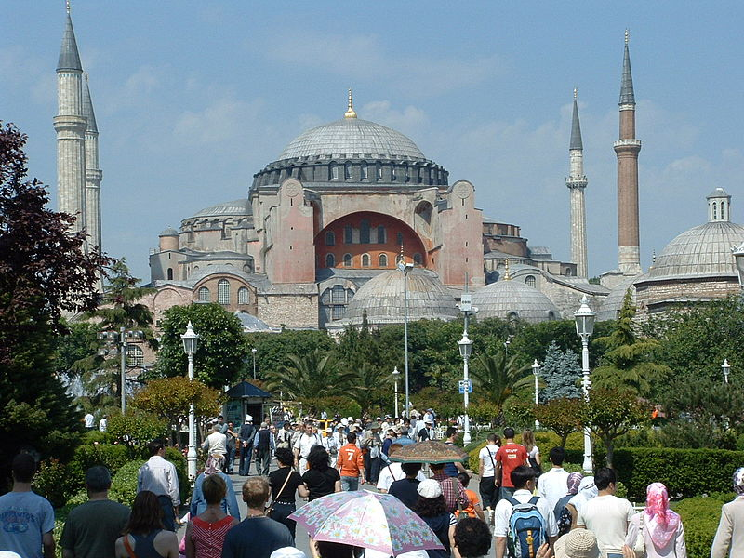
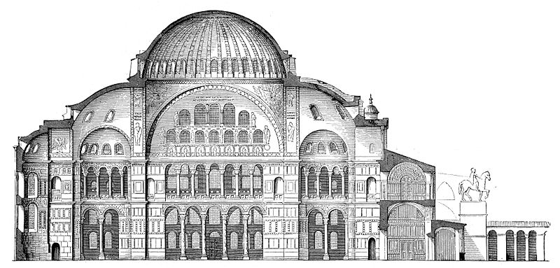

Slide 14
Středověká filozofie
Sv. Augustinus

Slide 15
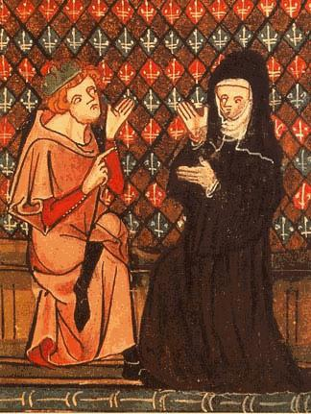
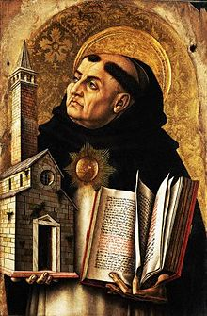
Pierre Abélard
Tomáš Akvinský

Slide 16
První univerzity

